Slide 1

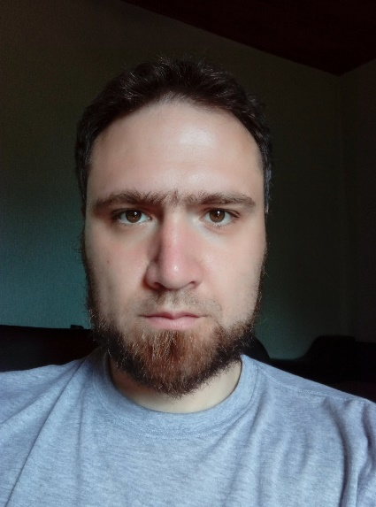
Реизбор у звање истраживач сарадник
кандидат: Коста Спасић
година рођења: 1984.
основне студије:
Физички факултет (2003-2010), просек: 8,26.
докторске студије: уписане 2011. године на ФФ-у, смер Физика јонизованог гаса, плазме и технологија плазме.
објављени научни радови:
М14:
Z. Lj. Petrović, N. Puač, S. Lazović, D. Maletić, K. Spasić and G. Malović, “Biomedical applications and diagnostics of atmospheric pressure plasma“, Journal of Physics:ConferenceSeries 356, 012001, (2012)
M. Dimitrova, Tsv. Popov, N. Puač, N. Škoro, K. Spasić, G. Malović, F. M. Dias and Z. Lj. Petrović, „Radial profile of the electron energy distribution function in RF capacitive gas-discharge plasma“, Journal of Physics: Conference Series 700, 012007, (2016)

Slide 2
М21:
S. Lazović, N. Puač, K. Spasić, G. Malović, U. Cvelbar, M. Mozetič, M. Radetić and Z. L.j Petrović, “Plasma properties in a large – volume, cylindrical and asymmetric radio-frequency capacitively-coupled industrial-prototype reactor”, Journal of Physics. D: Applied Physics, 46 (7) 075201, (2013)
Комисија: Невена Пуач (ИФ), Гордана Маловић (ИФ), Срђан Буквић (ФФ)

